Slide 1
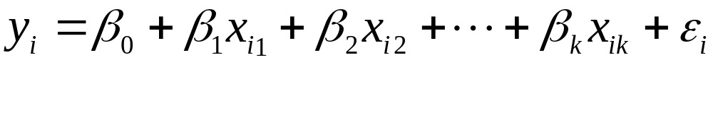
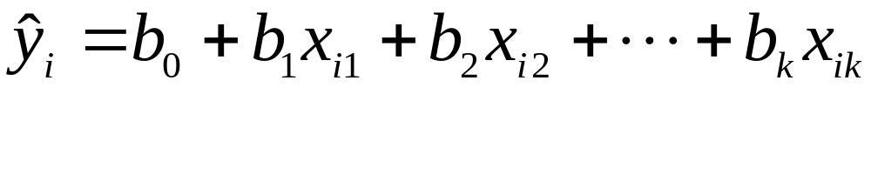
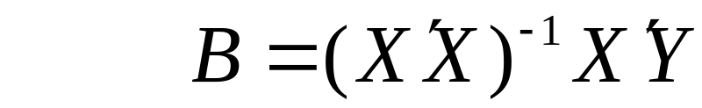
第十章 偏最小二乘回归
（partial least-squares regression)
10.1 自变量多重共线性问题
多元线性回归：
最小二乘：
The Gauss-Markov Theorem
在基本假设条件成立的前提下，最小二乘估计量 b₀ , b₁ ,…, b_{k}
是总体参数 β₀ , β₁,…, β_{k} 的线性最小方差无偏估计量。

Slide 2
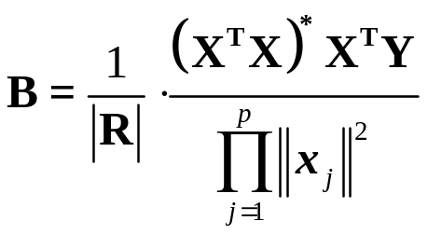

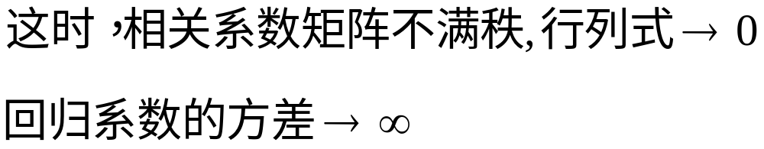
自变量多重共线性问题
（The Multicollinearity Problem)
1. 现象：自变量之间存在相关关系
2. 危害：
3. 常见的表象：
（1）增加一个变量后，回归系数变化非常大
（2）R² 很大，F—检验通过，但 t —检验却均不通过
（3）回归系数的符号无法解释。
解决方法：筛选变量、岭回归、偏最小二乘回归

Slide 3




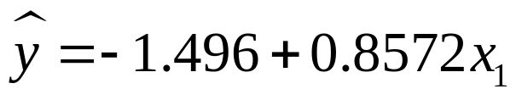
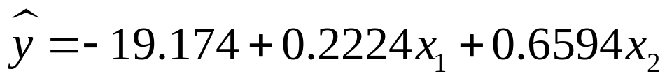
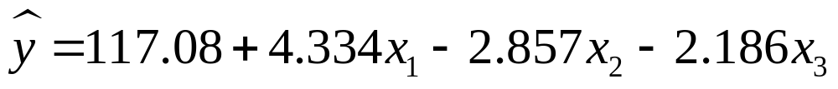

例：约翰·内特（Jone Neter）等人在《应用线性回归模型》一书中给出的身体脂肪的数据：对20位25~34岁的健康女性进行测量。变量为身体脂肪 ，三头肌皮褶厚度 ，大腿围长 和中臂围长 。
只取三头肌皮褶厚度作为自变量，其回归模型为
以三头肌皮褶厚度和大腿围长作为自变量
以三头肌皮褶厚度，大腿围长和中臂围长作为自变量
R²=0.801， F=21.517，F—检验通过
T检验值分别是: t₁=1.44，t₂ = −1.11，t₃= −1.37
由于 =2.921，所以，3个自变量的t-检验均不能通过!

Slide 4
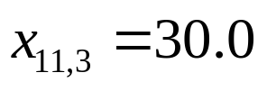
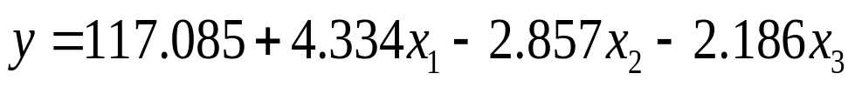


模型的稳健性问题
【例10-4】 脂肪数据（教材P298表10-11）
一共有20×4=80 个数据。当对第3个自变量中第11个样本点的数据 做微小改动，比如将其从30.0变成25.4，则回归方程中的各个参数从数量上甚至方向上都发生了显著变化。
观测值发生微小变化后模型的变化
模型编号 | 观测值 | 回归方程
1
2
在一个拥有80个观测值的数据表中，仅有1个数据发生了改变。该样本中变量的取值范围是[21.3，37]，所以 从30.0变到25.4，也并不属于异常变动。但是，这两个模型的回归参数在数量上却迥然不同，甚至出现反号。

Slide 5
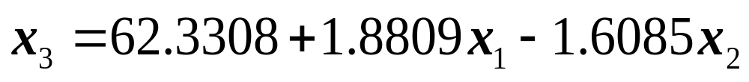

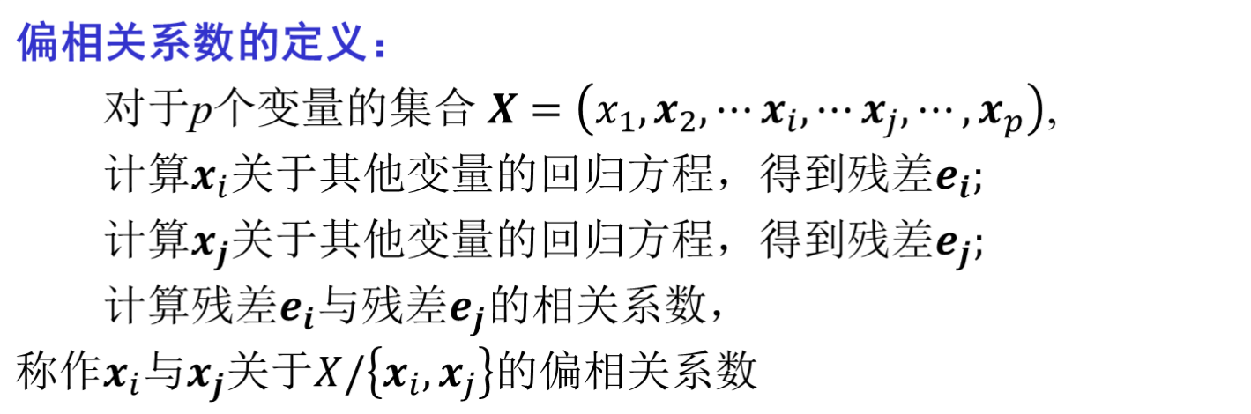
Pearson 相关系数矩阵
变量名称 | 三头肌皮褶厚度 | 大腿围长 | 中臂围长
三头肌皮褶厚度 | 1 | 0.9238 | 0.4578
大腿围长 | 0.9238 | 1 | 0.0847
中臂围长 | 0.4578 | 0.0847 | 1
但是，如果建立以下回归模型：
脂肪数据的偏相关系数
变量名称 | 三头肌皮褶厚度 | 大腿围长 | 中臂围长
三头肌皮褶厚度 | 1 | 0.9991 | 0.9951
大腿围长 | 0.9991 | 1 | -0.9939
中臂围长 | 0.9951 | -0.9939 | 1

Slide 6
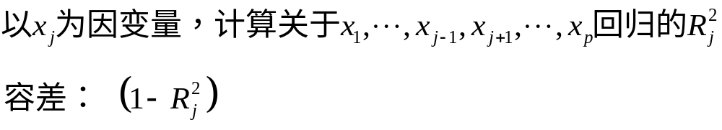
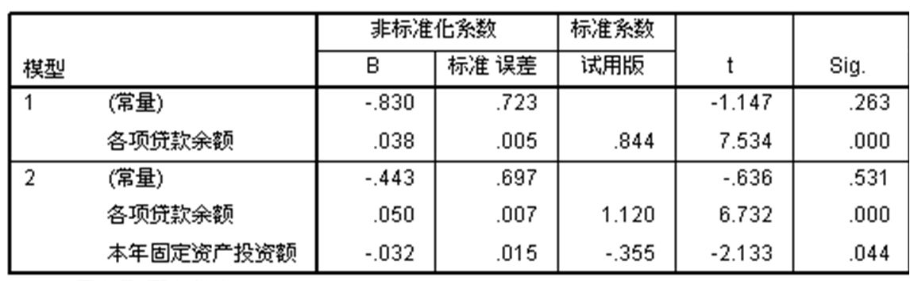
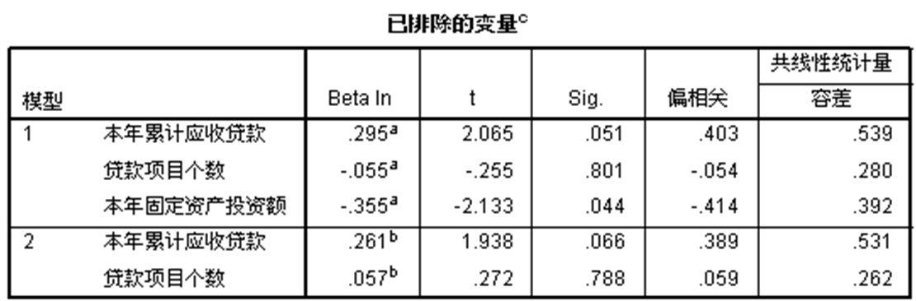
共线性统计量: 容差
容差越小，该自变量与其他变量的相关程度越高

Slide 7
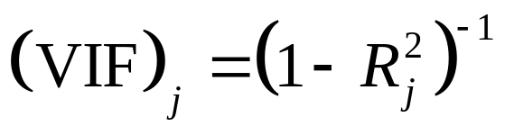
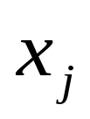
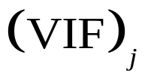
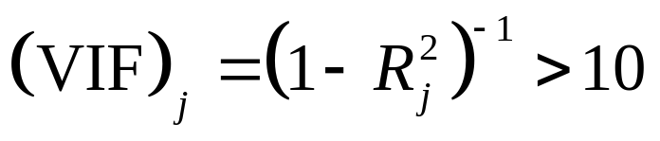
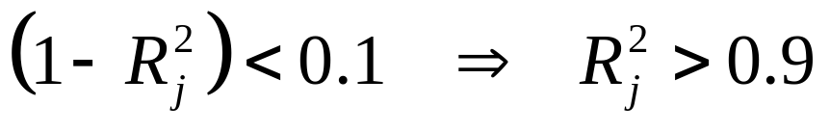
方差膨胀因子：
所有自变量 中最大的 ,通常被用来作为测量多重共线性的指标。一般认为,如果最大的 超过10,表示多重共线性将严重影响最小二乘估计。

Slide 8
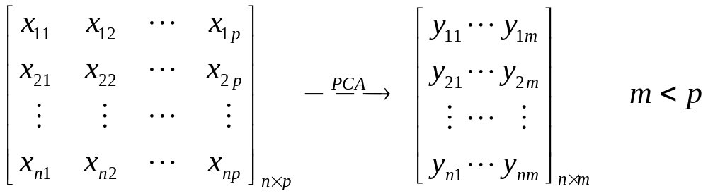
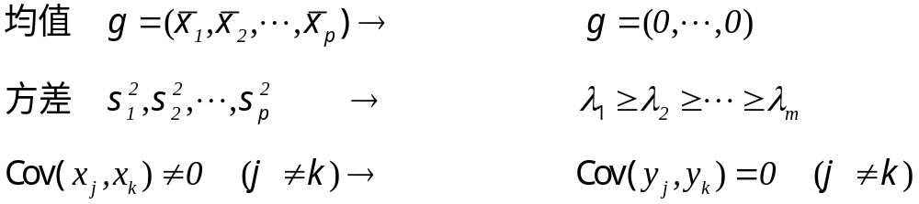
找找灵感：经过主成分分析
n个样本点，p个变量
n个样本点，m个变量

Slide 9
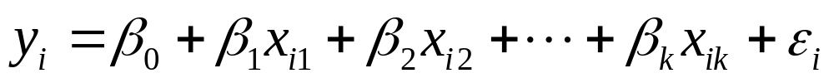
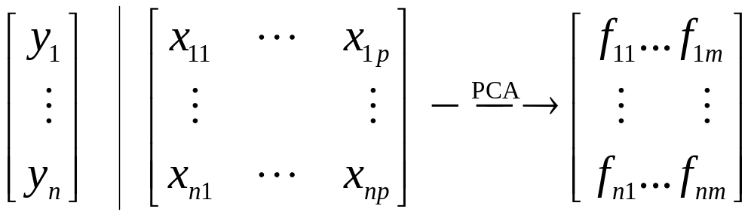
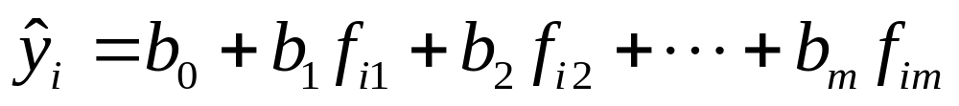

10.2 主成分回归
由于：主成分 f₁, … , f_{m} 是线性无关的变量
做因变量 y 关于 f₁, … , f_{m} 的回归模型：
问题： 有时主成分 f₁, … , f_{m} 对 y 的解释性很差
原因：关于名称的思维定势

Slide 10
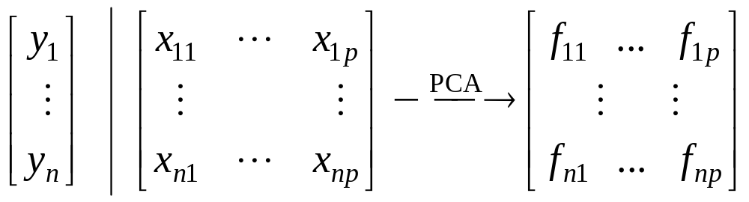
建议的PCA回归方法
采用OLS的变量筛选方法，做 y 关于f₁, … , f_{p} 的回归模型.
第一主成分是对自变量概括最好的综合变量，但并不一定是对因变量解释能力最强的变量。
如果使用全部的主成分进行变量筛选和回归建模，而不是不假思索地丢弃那些占累计贡献率比例最小的成分，这样所得到的模型将会更加合理有效。

Slide 11
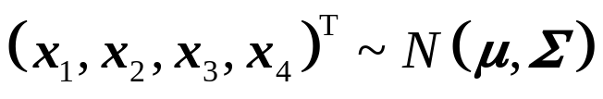
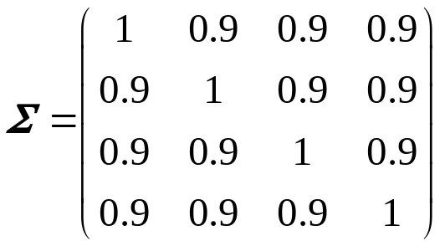
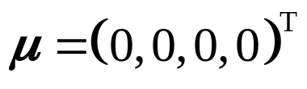
主成分回归失效的仿真实验:
生成容量为100的多元正态分布的随机样本，自变量集合为：
其中，
计算自变量的相关系数矩阵：
 | x₁ | x₂ | x₃ | x₄
x₁ | 1.0000 | 0.8948 | 0.9042 | 0.9141
x₂ | 0.8948 | 1.0000 | 0.8799 | 0.9080
x₃ | 0.9042 | 0.8799 | 1.0000 | 0.8877
x₄ | 0.9141 | 0.9080 | 0.8877 | 1.0000

Slide 12
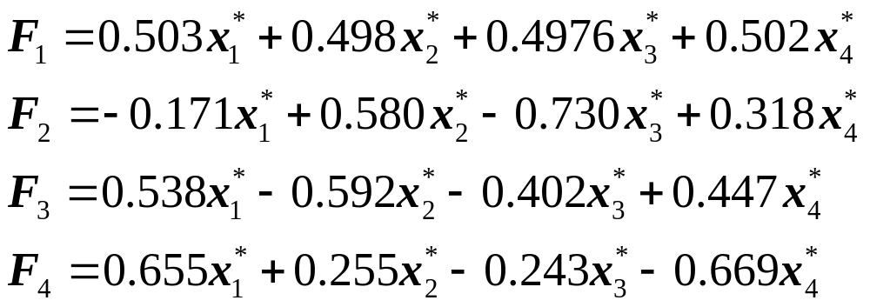
对自变量集合进行主成分分析:
主成分的贡献率
成分 | 特征值 | 贡献率 （%） | 累计贡献率 （%）
1 | 3.694 | 92.36 | 92.36
2 | 0.126 | 3.16 | 95.52
3 | 0.099 | 2.47 | 97.99
4 | 0.080 | 2.01 | 100.00
主成分关于标准化的原始变量的表达式为：

Slide 13


将因变量 y 设计成主成分 的线组合
这里, ε～N(0,0.01)为随机误差项
采用最小二乘法估计 y 关于主成分F₁~F₄的回归:
模型参数估计结果
变量 | 系数 | t值 | p值
截距项 | 0.001 | 1.240 | 0.218
F₁ | 2.877×10⁻⁴ | 0.536 | 0.593
F₂ | 0.996 | 343.180 | .000
F₃ | 1.002 | 305.325 | .000
F₄ | 1.001 | 274.996 | .000
t-检验不通过
对自变量概括程度最高的F₁在解释因变量时却是不显著的

Slide 14
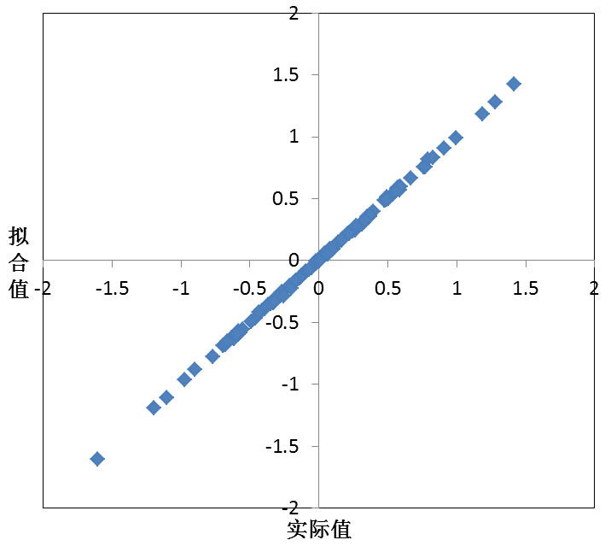
采用逐步回归的方法，模型测定系数为0.999，F 检验通过
逐步回归结果
变量 | 系数 | t值 | p值
截距项 | 0.001 | 1.245 | 0.216
F₂ | 0.996 | 344.461 | .000
F₃ | 1.002 | 306.465 | .000
F₄ | 1.001 | 276.023 | .000

Slide 15
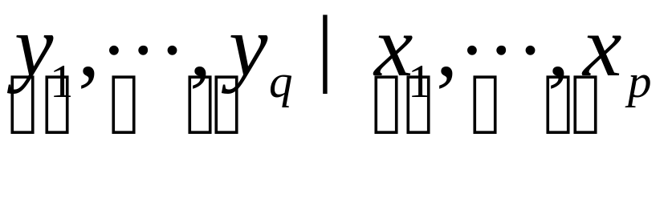
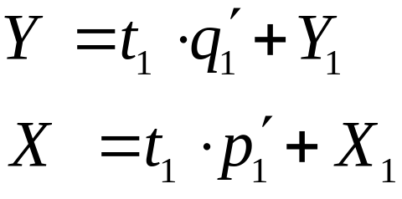
10.3 PLS回归方法
u₁
t₁
求回归模型：
分别用 Y₁ 、X₁ 取代 Y 、X , 然后求第二个PLS成分
………….

Slide 16
PLS回归模型的主要特点：
１.可以在变量严重多重相关的条件下进行回归建模；
２.可以在样本点个数少于变量的条件下进行回归建模；
PLS回归模型中包含原有的所有变量；

Slide 17
总结： PLS回归实现了预测分析与认识性分析的结合
PLS回归
＝回归建模（预测）
⊕主成分分析（高维空间的降维处理）
Y
X
u₁ u₂…u_{s}
t_{1 ,} t₂…t_{s}
应用软件： R, SIMCA-P

Slide 18


案例1、 免耕法在我国沙尘暴的防治中的作用
10.5 案例研究
研究表明，我国沙尘暴的沙尘来源并非沙漠。据调查，影响京津地区的沙尘暴，70％左右的沙源就来自于内蒙古、山西、河北以及京津周边干旱裸露的农田。因此，为了有效地防治沙尘暴，对农田的风蚀进行研究就显得十分重要。研究人员在我国内蒙古的一些地区，对施行传统耕作、草地条件、沙地和施行免耕法的农田进行实地考察。通过建立偏最小二乘模型，发现关键因素，为防止农田沙化、降低风蚀提供理论依据。
春天季风
丰宁
北京的海拔低于丰宁
北京

Slide 19
数据：各样农田土壤风蚀量与影响因素
序号 | 风蚀量 Y | 土壤 含水量 | 土壤颗粒直径 | 地表 覆盖率 | 沙地 | 传统 耕作农田 | 退化 草地 | 免耕法农田
1 | 11.6738 | 3.6227 | 0.6506 | 12.4 | 1 | 0 | 0 | 0
2 | 13.8116 | 3.6227 | 0.6506 | 12.4 | 1 | 0 | 0 | 0
3 | 15.2600 | 3.6227 | 0.6506 | 12.4 | 1 | 0 | 0 | 0
4 | 12.1596 | 3.6227 | 0.6506 | 12.4 | 1 | 0 | 0 | 0
5 | 6.0210 | 6.2909 | 0.2660 | 13.8 | 0 | 1 | 0 | 0
6 | 8.5980 | 6.2909 | 0.2660 | 13.8 | 0 | 1 | 0 | 0
7 | 10.3952 | 6.2909 | 0.2660 | 13.8 | 0 | 1 | 0 | 0
8 | 7.3308 | 6.2909 | 0.2660 | 13.8 | 0 | 1 | 0 | 0
9 | 3.6890 | 10.2100 | 0.3366 | 45.4 | 0 | 0 | 1 | 0
10 | 5.3386 | 10.2100 | 0.3366 | 45.4 | 0 | 0 | 1 | 0
11 | 5.9706 | 10.2100 | 0.3366 | 45.4 | 0 | 0 | 1 | 0
12 | 4.8934 | 10.2100 | 0.3366 | 45.4 | 0 | 0 | 1 | 0
13 | 2.7680 | 8.8827 | 0.3386 | 58.5 | 0 | 0 | 0 | 1
14 | 4.1674 | 8.8827 | 0.3386 | 58.5 | 0 | 0 | 0 | 1
15 | 4.3572 | 8.8827 | 0.3386 | 58.5 | 0 | 0 | 0 | 1
16 | 4.1110 | 8.8827 | 0.3386 | 58.5 | 0 | 0 | 0 | 1

Slide 20
自变量的相关系数矩阵
 | 土壤含水量 | 土壤颗粒直径 | 地表覆盖率 | 沙地 | 传统耕作农田 | 退化草地 | 免耕法农田
土壤含水量 | 1
土壤颗粒直径 | -0.7110 | 1
地表覆盖率 | 0.84990 | -0.4160 | 1
沙地 | -0.8297 | 0.98049 | -0.5816 | 1
传统耕作农田 | -0.2196 | -0.5120 | -0.5412 | -0.3333 | 1
退化草地 | 0.6764 | -0.2380 | 0.37212 | -0.3333 | -0.3333 | 1
免耕法农田 | 0.37294 | -0.2303 | 0.75074 | -0.3333 | -0.3333 | -0.3333 | 1

Slide 21
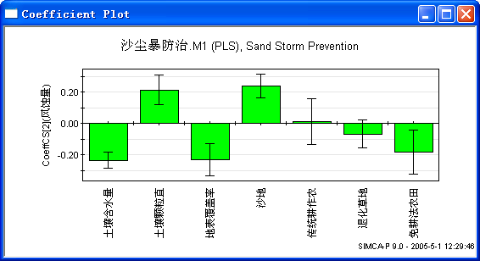
PLS回归模型

Slide 22
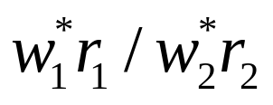
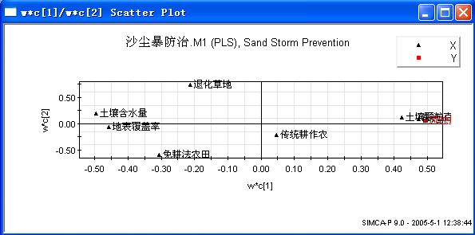
平面图
风蚀量与土壤颗粒直径高度正相关；与土壤含水量、地表覆盖率高度负相关。
从不同类型的农田来看，风蚀量与与免耕法农田的负相关程度最大，说明了施行免耕法农田相对与其他农田类型对于保护土壤风蚀有着更好的效果。

Slide 23
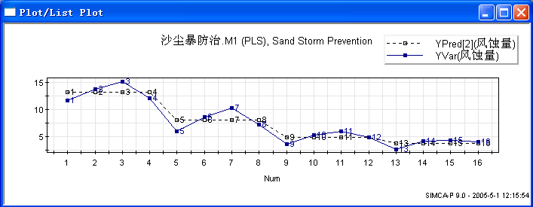
拟合效果： 观测值与拟合值曲线图
施行免耕法的农田是风蚀程度最低的农田类型。采用该方法耕作的农田具有很高的农作物残茬覆盖率，能有效地避免农田沙化和防止水土流失。因此，免耕法在北京和我国沙尘暴防治中是十分值得推广的，而在农业生产中，也同样具有很强的现实意义。

Slide 24

案例2、污染产能与污染排放之间的关系
 | 变量名称
 | 二氧化硫排放量
 | 氮氧化物排放量
 | 烟（粉）尘排放量
 | 焦炭产量
 | 水泥产量
 | 平板玻璃产量
 | 生铁产量
 | 粗钢产量
 | 钢材产量
 | 发电量
 | 煤炭消费量
污染排放
污染产能
数据来源：国家统计局网站公布的2012年31个省、自治区、直辖市的大气污染物
排放数据、主要工业产品产量数据和相关资源消费量数据。

Slide 25
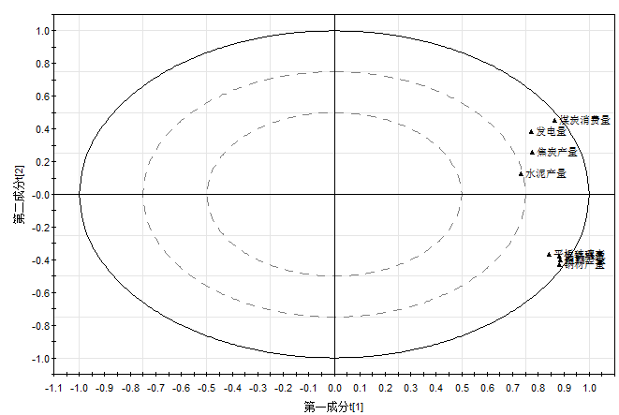
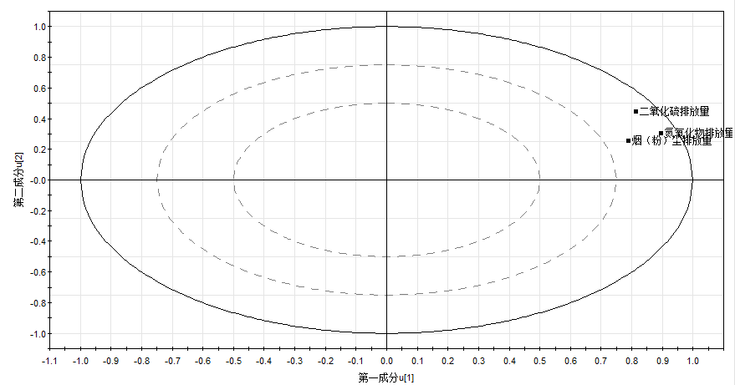
PLS回归的相关圆图
地区污染行业集中度
大气污染排放强度

Slide 26
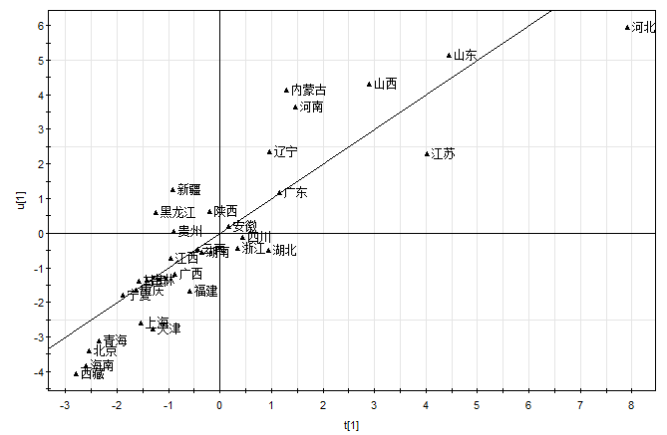
大气污染排放强度
地区污染行业集中度
结论： 地区的污染排放强度与污染行业集中度强相关
Wei Y, Gu J, Wang H, et al. Uncovering the Culprits of Air Pollution: Evidence from China’s Economic Sectors and Regional Heterogeneities. Journal of Cleaner Production, 2018, 171: 1481-1493.

Slide 27
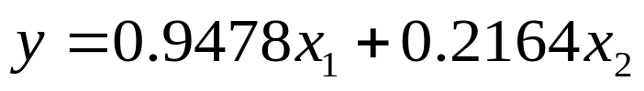
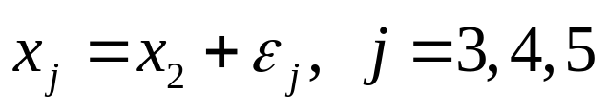

10.6 自变量多重共线对PLS回归的影响
对提取成分 t₁ 的影响：
例：
经过PLS计算提取第一个成分 t₁，计算 r（t_{1，}x₁）和 r（t_{1，}x₂）
模型中的变量 | x₁, x₂ | x₁, x₂, x₃ | x₁…...x₄ | x₁…...x₅
r（t₁，x₁） | 0.95 | 0.85 | 0.74 | 0.65
r（t₁，x₂） | 0.44 | 0.64 | 0.76 | 0.84

Slide 28
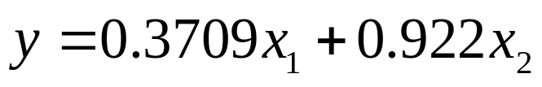
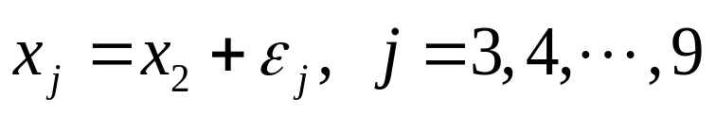
对回归系数的影响：
例：
PLS回归的计算结果
变量集合 | x_{1，}x₂ | x_{1，}x_{2，}x ₃ | x₁… x₄ | x₁… x ₅ | x₁… x ₆ | x₁… x ₇ | x₁… x ₈ | x₁… x ₉
b₁ | 0.37579 | 0.36901 | 0.36775 | 0.36695 | 0.36763 | 0.36741 | 0.36684 | 0.36681
b₂ | 0.92254 | 0.46308 | 0.30831 | 0.23087 | 0.18482 | 0.15388 | 0.13162 | 0.11507
很难根据模型的系数进行解释

